Slide 1

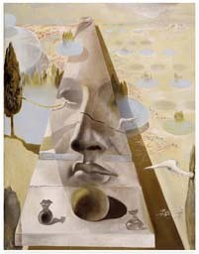
Lecture 3
摄像机模型2 & 摄像机标定
Professor Silvio Savarese
Computational Vision and Geometry Lab
Silvio Savarese
Lecture 3 -
Jan 17th, 2018

Slide 2
Lecture 3
摄像机模型2 & 摄像机标定
摄像机模型概括
摄像机标定问题
径向畸变的摄像机标定
例子
Reading:
[FP] Chapter 1 “Geometric Camera Calibration” [HZ] Chapter 7 “Computation of Camera Matrix P”
Some slides in this lecture are courtesy to Profs. J. Ponce, F-F Li
Silvio Savarese
Lecture 3 -
Jan 17th, 2018

Slide 3
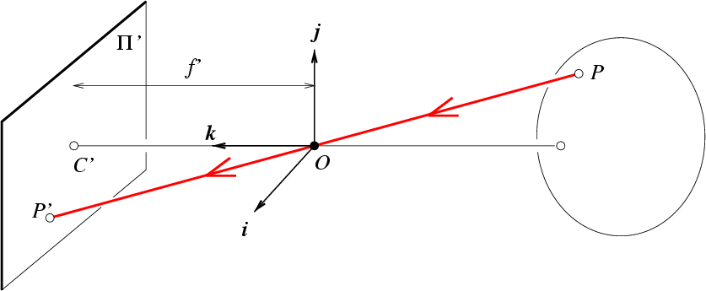


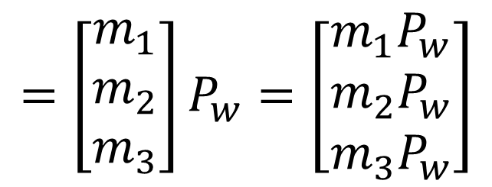
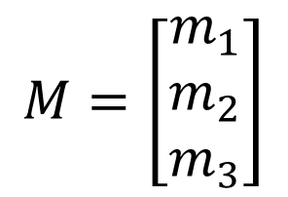
投影摄像机
j_{w}
R,T
k_{w}
O_{w}
f
$$M=\left[\begin{matrix}m_{1} \\ m_{2} \\ m_{3}\end{matrix}\right]$$
$${P′}_{3×1}=MP_{w}=K_{3×3}{\left[\begin{matrix}R & T\end{matrix}\right]}_{3×4}P_{w4×1}$$
$$=\left[\begin{matrix}m_{1} \\ m_{2} \\ m_{3}\end{matrix}\right]P_{w}=\left[\begin{matrix}m_{1}P_{w} \\ m_{2}P_{w} \\ m_{3}P_{w}\end{matrix}\right]$$
$$→(\frac{m_{1}P_{w}}{m_{3}P_{w}},\frac{m_{2}P_{w}}{m_{3}P_{w}})$$
$$E$$
[Eq.12]

Slide 4

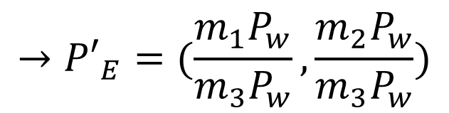
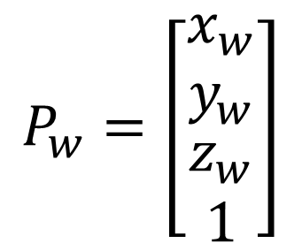
练习
R,T
j_{w}
f
P
k_{w}
O_{w}
P’
i_{w}
假设没有旋转或平移
零倾斜，正方形像素，无畸变，无偏移
$$M=K\left[\begin{matrix}R & T\end{matrix}\right]$$
$$P_{w}=\left[\begin{matrix}x_{w} \\ y_{w} \\ \begin{aligned}z_{w} \\ 1\end{aligned}\end{matrix}\right]$$
$$→{P′}_{E}=(\frac{m_{1}P_{w}}{m_{3}P_{w}},\frac{m_{2}P_{w}}{m_{3}P_{w}})$$

Slide 5
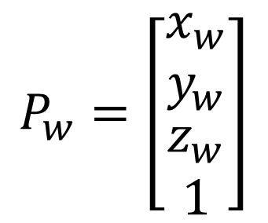
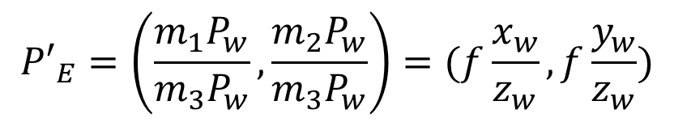
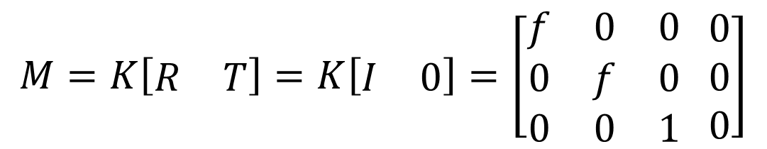
练习！
R,T
j_{w}
f
P
k_{w}
O_{w}
P’
i_{w}
$$M=K\left[\begin{matrix}R & T\end{matrix}\right]=K\left[\begin{matrix}I & 0\end{matrix}\right]=\left[\begin{matrix}f & 0 & 0 \\ 0 & f & 0 \\ 0 & 0 & 1\end{matrix} \begin{matrix}0 \\ 0 \\ 0\end{matrix}\right]$$
$$P_{w}=\left[\begin{matrix}x_{w} \\ y_{w} \\ \begin{aligned}z_{w} \\ 1\end{aligned}\end{matrix}\right]$$
$${P′}_{E}=\left(\frac{m_{1}P_{w}}{m_{3}P_{w}},\frac{m_{2}P_{w}}{m_{3}P_{w}}\right)=(f\frac{x_{w}}{z_{w}},f\frac{y_{w}}{z_{w}})$$

Slide 6
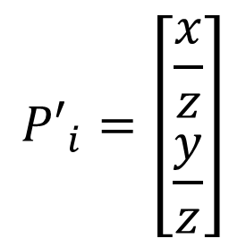
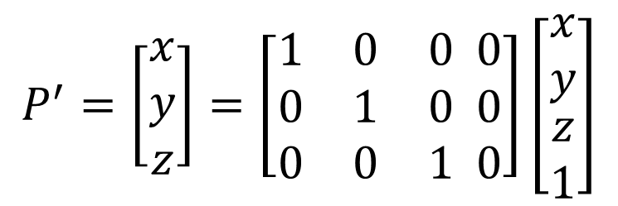
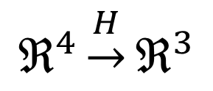

正则投影变换
$$P^{′}=\left[\begin{matrix}x \\ y \\ z\end{matrix}\right]=\left[\begin{matrix}1 & 0 & 0 \\ 0 & 1 & 0 \\ 0 & 0 & 1\end{matrix} \begin{matrix}0 \\ 0 \\ 0\end{matrix}\right]\left[\begin{matrix}x \\ y \\ \begin{aligned}z \\ 1\end{aligned}\end{matrix}\right]$$
$$P^{′}=MP$$
$$ℜ^{4}\underset{→}{H}ℜ^{3}$$
M
$${P′}_{i}=\left[\begin{matrix}\frac{x}{z} \\ \frac{y}{z}\end{matrix}\right]$$

Slide 7

投影摄像机
f’
R
Q
p’
q’
r’
O
P

Slide 8
弱透视投影
当相对场景深度小于其与相机的距离时
f’
zo
R
R_
p’
q’
r’
Q
O
Q_
P_
π
P

Slide 9



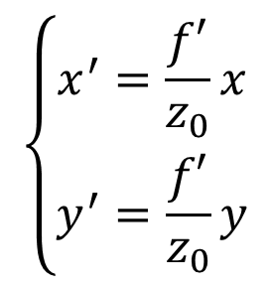
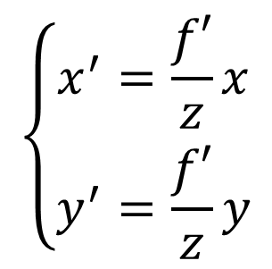
弱透视投影
f’
zo
R
R_
p’
q’
r’
Q
O
Q_
P_
π
P
$$\left\{\begin{matrix}x^{′}=\frac{f′}{z}x \\ y^{′}=\frac{f′}{z}y\end{matrix}\right.$$
$$\left\{\begin{matrix}x^{′}=\frac{f′}{z_{0}}x \\ y^{′}=\frac{f′}{z_{0}}y\end{matrix}\right.$$
→
放大率 m

Slide 10

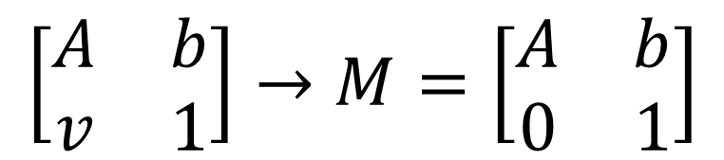
弱透视投影
π
f’
zo
R
R_
p’
q’
r’
Q
O
Q_
P_
P
投影（透视）
弱透视
$$\left[\begin{matrix}A & b \\ v & 1\end{matrix}\right]→M=\left[\begin{matrix}A & b \\ 0 & 1\end{matrix}\right]$$
$$M=K\left[R T\right]=$$

Slide 11
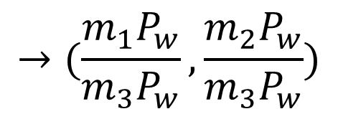
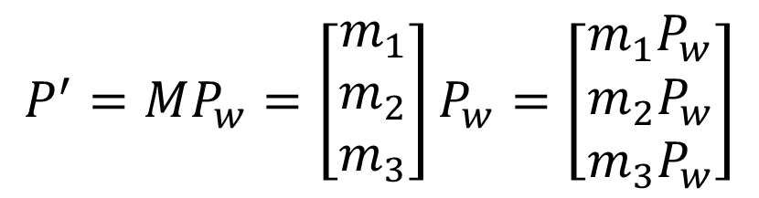
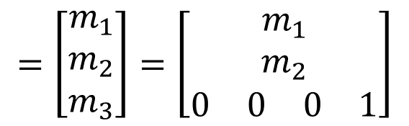
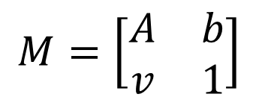
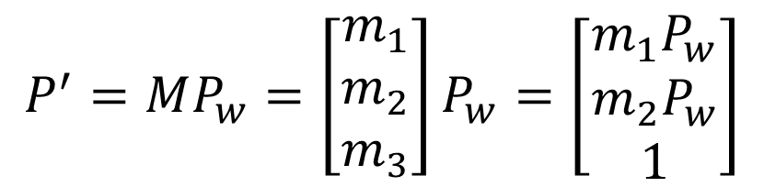
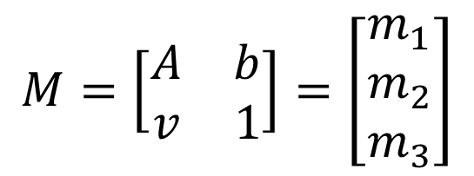

$$P^{′}=MP_{w}=\left[\begin{matrix}m_{1} \\ m_{2} \\ m_{3}\end{matrix}\right]P_{w}=\left[\begin{matrix}m_{1}P_{w} \\ m_{2}P_{w} \\ m_{3}P_{w}\end{matrix}\right]$$
$$M=\left[\begin{matrix}A & b \\ v & 1\end{matrix}\right]=\left[\begin{matrix}m_{1} \\ m_{2} \\ m_{3}\end{matrix}\right]$$
$$→(\frac{m_{1}P_{w}}{m_{3}P_{w}},\frac{m_{2}P_{w}}{m_{3}P_{w}})$$
E
透视
$$P^{′}=MP_{w}=\left[\begin{matrix}m_{1} \\ m_{2} \\ m_{3}\end{matrix}\right]P_{w}=\left[\begin{matrix}m_{1}P_{w} \\ m_{2}P_{w} \\ 1\end{matrix}\right]$$
$$M=\left[\begin{matrix}A & b \\ v & 1\end{matrix}\right]$$
$$=\left[\begin{matrix}m_{1} \\ m_{2} \\ m_{3}\end{matrix}\right]=\left[\begin{matrix}m_{1} \\ m_{2} \\ \begin{matrix}\begin{matrix}0 & 0\end{matrix} & \begin{matrix}0 & 1\end{matrix}\end{matrix}\end{matrix}\right]$$
E
$$→(m_{1}P_{w},m_{2}P_{w})$$
弱透视
放 大 率

Slide 12
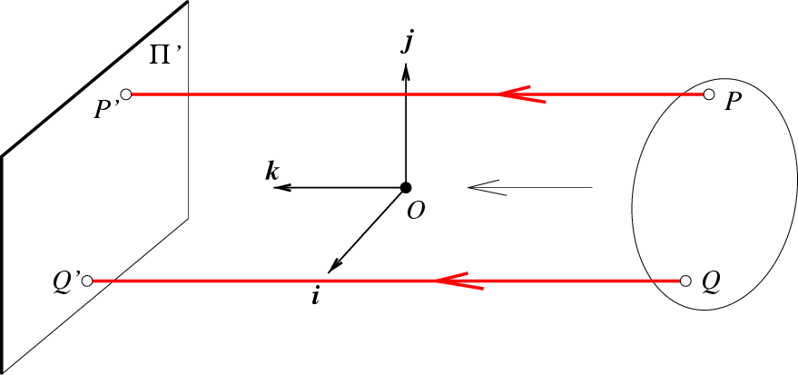
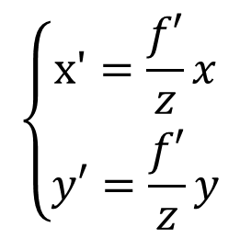
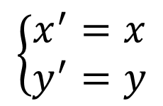
正投影
投影中心到像平面的距离是无限的
$$\left\{\begin{matrix}x′=\frac{f′}{z}x \\ y′=\frac{f′}{z}y\end{matrix}\right.$$
$$\left\{\begin{matrix}x^{′}=x \\ y^{′}=y\end{matrix}\right.$$
→

Slide 13
模型优缺点
弱透视在数学方面更简单
当物体较小且较远时准确
有利于识别
针孔透视对于3D到2D映射的建模更为准确
用于运动恢复结构或 SLAM

Slide 14
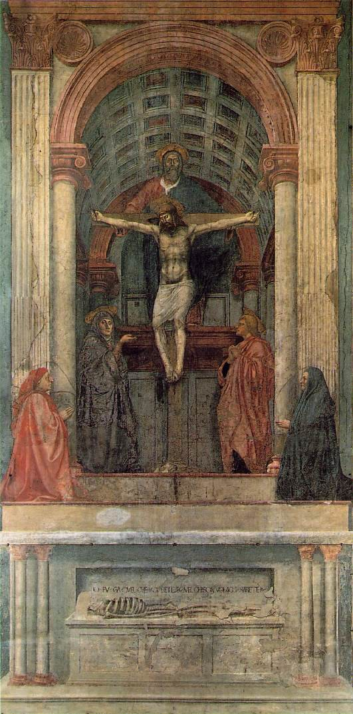
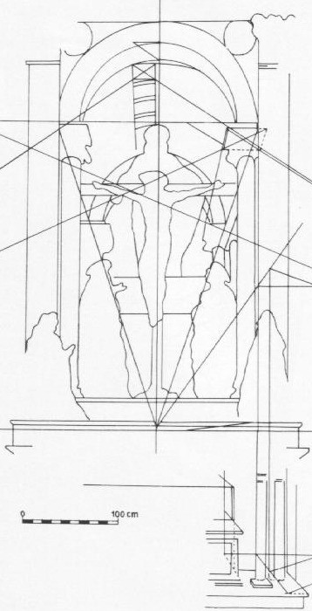
一点透视
Masaccio, Trinity, Santa Maria Novella, Florence, 1425-28
Credit slide S. Lazebnik

Slide 15
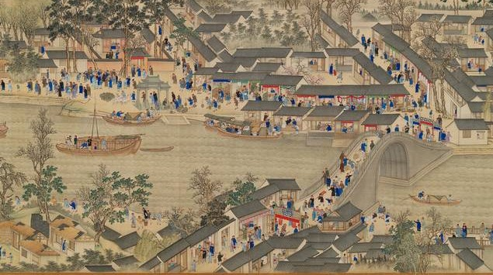
弱透视投影
The Kangxi Emperor's Southern Inspection Tour (1691-1698)By Wang Hui

Slide 16
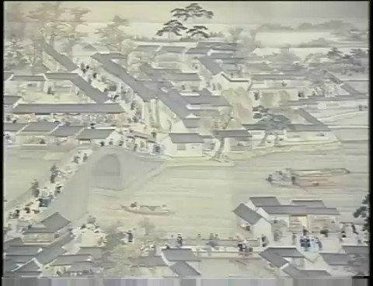
弱透视投影
The Kangxi Emperor's Southern Inspection Tour (1691-1698)By Wang Hui

Slide 17
Lecture 3
摄像机标定
摄像机模型概括
摄像机标定问题
径向畸变的摄像机标定
例子
Reading:
[FP] Chapter 1 “Geometric Camera Calibration” [HZ] Chapter 7 “Computation of Camera Matrix P”
Some slides in this lecture are courtesy to Profs. J. Ponce, F-F Li
Silvio Savarese
Lecture 3 -
18-Jan-18

Slide 18
为什么重要？
从图像中估计相机参数，例如位姿或焦距！
?

Slide 19
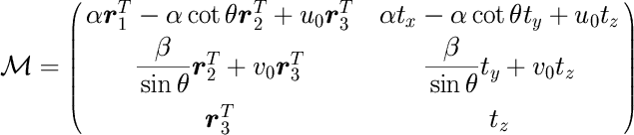
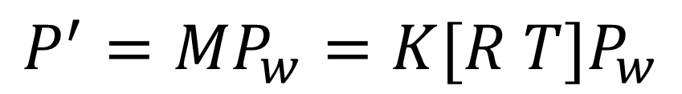
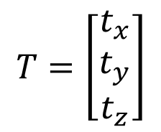
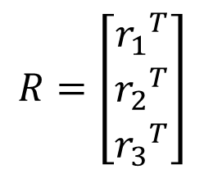
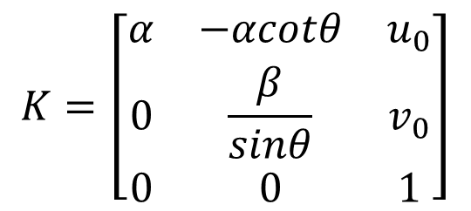
投影摄像机
$$P^{′}=MP_{w}=K[R T]P_{w}$$
内参数
外参数
3× 4
$$K=\left[\begin{matrix}α & −αcotθ & u_{0} \\ 0 & \frac{β}{sinθ} & v_{0} \\ 0 & 0 & 1\end{matrix}\right]$$
$$R=\left[\begin{matrix}{r_{1}}^{T} \\ {r_{2}}^{T} \\ {r_{3}}^{T}\end{matrix}\right]$$
$$T=\left[\begin{matrix}t_{x} \\ t_{y} \\ t_{z}\end{matrix}\right]$$

Slide 20
标定目标
$$P^{′}=MP_{w}=K[R T]P_{w}$$
内参数
外参数
从1张或多张图像中估算内外参数
Change notation:
P = P_{w}
p = P’

Slide 21
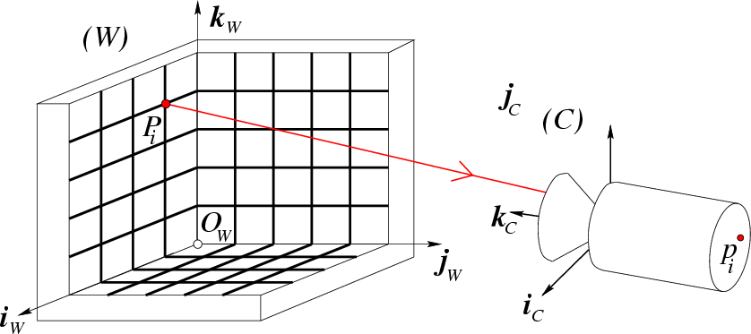
标定问题
标定装置
j_{C}
[O_{w},i_{w},j_{w},k_{w}]中 P₁ … P_{n} 位置已知

Slide 22
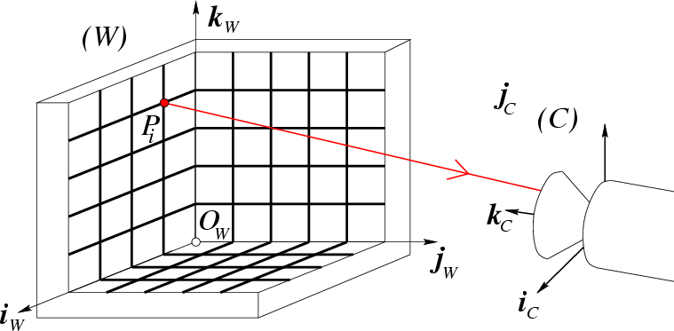

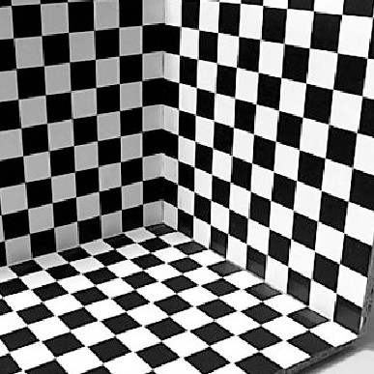
标定问题
标定装置
图像
p_{i}
j_{C}
[O_{w},i_{w},j_{w},k_{w}] 中 P₁ … P_{n} 位置已知
图像中 p₁ … p_{n} 位置已知
目标: 计算内外参数

Slide 23
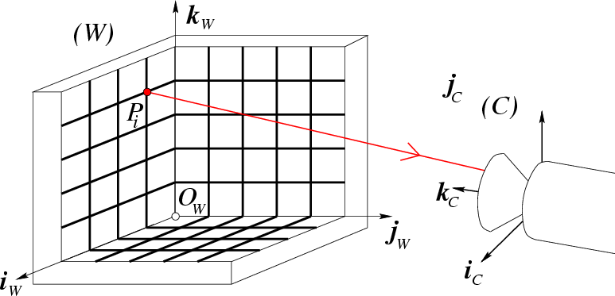
标定问题
标定装置
image
图像
jj_{CC}
pp_{ii}
p_{i}
我们需要多少对应点?
M有11个未知参数 •我们需要11个方程 •6组对应点可以实现

Slide 24
标定问题
标定装置
图像
p_{i}
jj_{CC}
实际操作中使用多于六对点来获得更加鲁棒的结果。

Slide 25
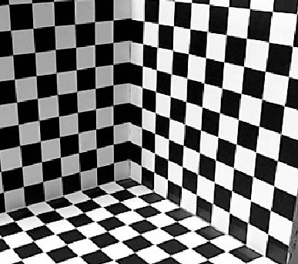
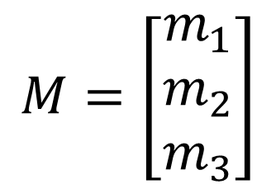
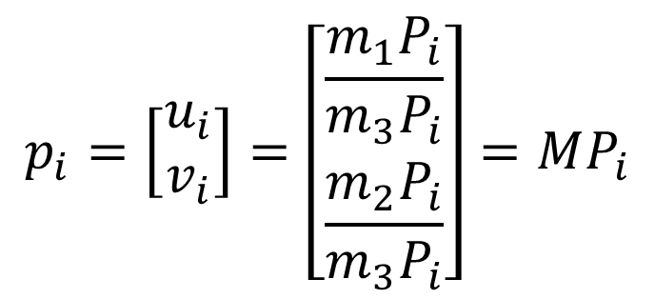
标定问题
标定装置
图像
p_{i}
jj_{CC}
$$p_{i}=\left[\begin{matrix}u_{i} \\ v_{i}\end{matrix}\right]=\left[\begin{matrix}\frac{m_{1}P_{i}}{m_{3}P_{i}} \\ \frac{m_{2}P_{i}}{m_{3}P_{i}}\end{matrix}\right]=MP_{i}$$
$$M=\left[\begin{matrix}m_{1} \\ m_{2} \\ m_{3}\end{matrix}\right]$$
[Eq. 1]
像素

Slide 26
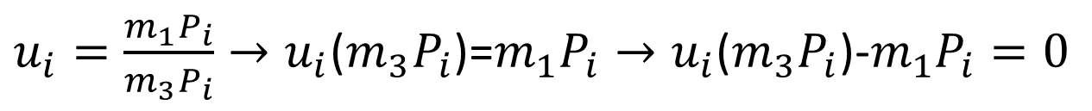
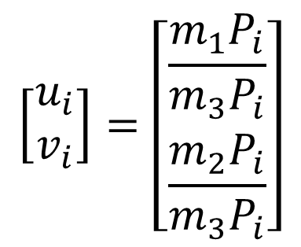
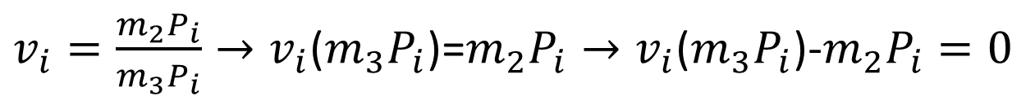
标定问题
$$\left[\begin{matrix}u_{i} \\ v_{i}\end{matrix}\right]=\left[\begin{matrix}\frac{m_{1}P_{i}}{m_{3}P_{i}} \\ \frac{m_{2}P_{i}}{m_{3}P_{i}}\end{matrix}\right]$$
[Eq. 1]
$u_{i}=\frac{m_{1}P_{i}}{m_{3}P_{i}}→u_{i}$($m_{3}P_{i}$)=$m_{1}P_{i}→u_{i}\text{(}m_{3}P_{i}\text{)}\text{−}m_{1}P_{i}=0$
$v_{i}=\frac{m_{2}P_{i}}{m_{3}P_{i}}→v_{i}$($m_{3}P_{i}$)=$m_{2}P_{i}→v_{i}\text{(}m_{3}P_{i}\text{)}\text{−}m_{2}P_{i}=0$
[Eqs. 2]

Slide 27
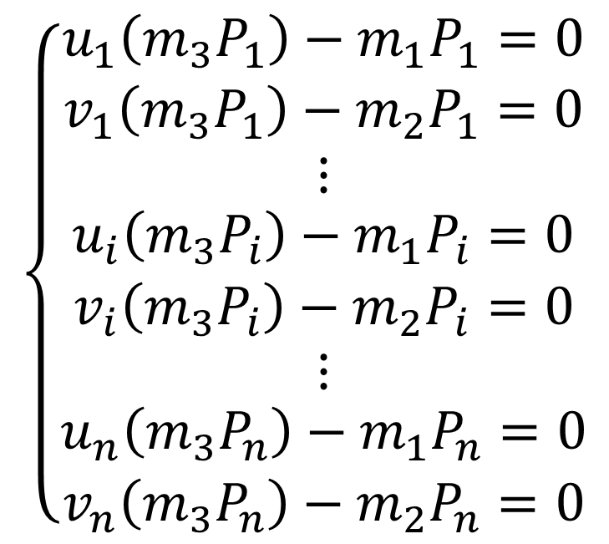
标定问题
$$\left\{\begin{matrix}\begin{matrix}u_{1}\left(m_{3}P_{1}\right)−m_{1}P_{1}=0 \\ v_{1}\left(m_{3}P_{1}\right)−m_{2}P_{1}=0 \\ ⋮\end{matrix} \\ \begin{matrix}u_{i}\left(m_{3}P_{i}\right)−m_{1}P_{i}=0 \\ v_{i}\left(m_{3}P_{i}\right)−m_{2}P_{i}=0 \\ ⋮\end{matrix} \\ \begin{matrix}u_{n}\left(m_{3}P_{n}\right)−m_{1}P_{n}=0 \\ v_{n}\left(m_{3}P_{n}\right)−m_{2}P_{n}=0\end{matrix}\end{matrix}\right.$$
[Eqs. 3]

Slide 28
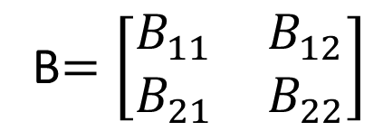
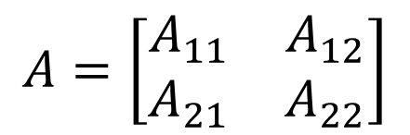
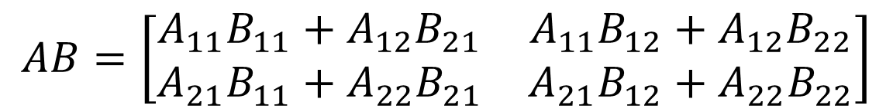
分块矩阵乘法
$$A=\left[\begin{matrix}A_{11} & A_{12} \\ A_{21} & A_{22}\end{matrix}\right]$$
B$=\left[\begin{matrix}B_{11} & B_{12} \\ B_{21} & B_{22}\end{matrix}\right]$
What is AB ?
$$AB=\left[\begin{matrix}A_{11}B_{11}+A_{12}B_{21} & A_{11}B_{12}+A_{12}B_{22} \\ A_{21}B_{11}+A_{22}B_{21} & A_{21}B_{12}+A_{22}B_{22}\end{matrix}\right]$$

Slide 29
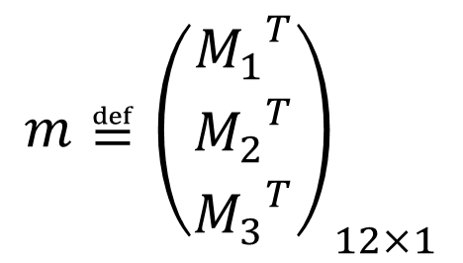
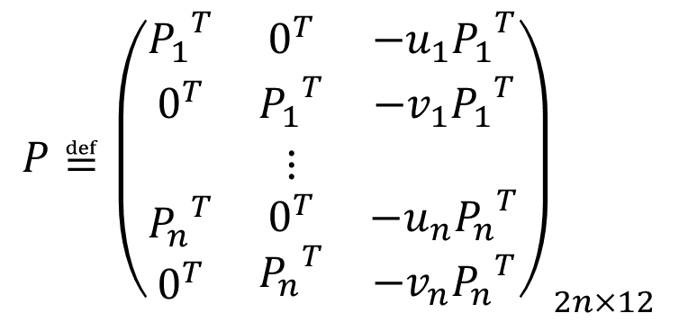

标定问题
已知
未知
$$\left\{\begin{matrix}{−u}_{1}\left(m_{3}P_{1}\right)+m_{1}P_{1}=0 \\ {−v}_{1}\left(m_{3}P_{1}\right)+m_{2}P_{1}=0 \\ −\begin{matrix}⋮ \\ u_{n}\left(m_{3}P_{n}\right)+m_{1}P_{n}=0 \\ {−v}_{n}\left(m_{3}P_{n}\right)+m_{2}P_{n}=0\end{matrix}\end{matrix}\right.$$
P
m = 0
[Eq. 4]
齐次线性坐标系
1x4
$$P≝{\left(\begin{matrix}{P_{1}}^{T} & 0^{T} & −u_{1}{P_{1}}^{T} \\ 0^{T} & {P_{1}}^{T} & {{−v_{1}P}_{1}}^{T} \\ \begin{aligned} \\ {P_{n}}^{T} \\ 0^{T}\end{aligned} & \begin{aligned}⋮ \\ 0^{T} \\ {P_{n}}^{T}\end{aligned} & \begin{aligned} \\ {{−u_{n}P}_{n}}^{T} \\ {{−v_{n}P}_{n}}^{T}\end{aligned}\end{matrix}\right)}_{2n×12}$$
4x1
$$m≝{\left(\begin{matrix}{M_{1}}^{T} \\ {M_{2}}^{T} \\ {M_{3}}^{T}\end{matrix}\right)}_{12×1}$$

Slide 30
齐次 M x N 线性坐标系
M=方程数= 2n N=未知数数量= 11
直角系(M>N)
0 总是一个解
求非零解
最小化 |P m|²
约束 |m|²=1
N
P
m = 0
M

Slide 31
标定问题
P m = 0
如何求解齐次线性系？
SVD 奇异值分解!

Slide 32

标定问题
P
m = 0
P 奇异值分解
T
^{U}2n×12 ^{D} 12×12^{V}
12×12
V最后一列给出
m
参考592 of HZ
$$m≝\left(\begin{matrix}{m_{1}}^{T} \\ {m_{2}}^{T} \\ {m_{3}}^{T}\end{matrix}\right)$$
M

Slide 33
提取摄像机参数
ρ

Slide 34








提取摄像机参数
See [FP],
Sec. 1.3.1
$$\frac{M}{ρ}=\left(\begin{matrix}α{r_{1}}^{T}−αcotθ{r_{2}}^{T}+u_{0}{r_{3}}^{T} & αt_{x}−αcotθt_{y}+u_{0}t_{z} \\ \frac{β}{sinθ}{r_{2}}^{T}+v_{0}{r_{3}}^{T} & \frac{β}{sinθ}t_{y}+v_{0}t_{z} \\ {r_{3}}^{T} & t_{z}\end{matrix}\right)=K[R T]$$
b
$$K=\left[\begin{matrix}α & −αcotθ & u_{0} \\ 0 & \frac{β}{sinθ} & v_{0} \\ 0 & 0 & 1\end{matrix}\right]$$
A
Box 1
内部
$$A=\left[\begin{matrix}{a_{1}}^{T} \\ {a_{2}}^{T} \\ {a_{3}}^{T}\end{matrix}\right]$$
b$=\left[\begin{matrix}b_{1} \\ b_{2} \\ b_{3}\end{matrix}\right]$
$$u_{0}=ρ^{2}(a_{1}∙a_{3})$$
$$ρ=\frac{±1}{|a_{3}|}$$
$$v_{0}=ρ^{2}(a_{2}∙a_{3})$$
$$cosθ=\frac{(a_{1}×a_{3})∙(a_{2}×a_{3})}{|a_{1}×a_{3}|∙|a_{2}×a_{3}|}$$
估计值

Slide 35


提取摄像机参数
See [FP],
Sec. 1.3.1
$$\frac{M}{ρ}=\left(\begin{matrix}α{r_{1}}^{T}−αcotθ{r_{2}}^{T}+u_{0}{r_{3}}^{T} & αt_{x}−αcotθt_{y}+u_{0}t_{z} \\ \frac{β}{sinθ}{r_{2}}^{T}+v_{0}{r_{3}}^{T} & \frac{β}{sinθ}t_{y}+v_{0}t_{z} \\ {r_{3}}^{T} & t_{z}\end{matrix}\right)=K[R T]$$
b
$$K=\left[\begin{matrix}α & −αcotθ & u_{0} \\ 0 & \frac{β}{sinθ} & v_{0} \\ 0 & 0 & 1\end{matrix}\right]$$
A
Box 1
内部
$$A=\left[\begin{matrix}{a_{1}}^{T} \\ {a_{2}}^{T} \\ {a_{3}}^{T}\end{matrix}\right]$$
b$=\left[\begin{matrix}b_{1} \\ b_{2} \\ b_{3}\end{matrix}\right]$
$$α=ρ^{2}|a_{1}×a_{3}|sinθ$$
β$=ρ^{2}|a_{2}×a_{3}|sinθ$
估计值

Slide 36

定理 (Faugeras, 1993)
令 $M=\left(\begin{matrix}A & b\end{matrix}\right)$ 为3×4的矩阵，$a_{i}^{T}(i=1,2,3)$ 表示由 $M$ 左三列形成的矩阵 $A$ 的行
$M$ 是透视投影矩阵的一个充分必要条件是 $Det(A)≠0$
$M$ 是零偏移透视投影矩阵的一个充分必要条件是 $Det(A)≠0$ 且
$$(a_{1}×a_{3})∙(a_{2}×a_{3})=0$$
$M$ 是零偏移且宽高比为1的透视投影矩阵的一个充分必要条件是 $Det(A)≠0$ 且
$$\left\{\begin{aligned}(a_{1}×a_{3})∙(a_{2}×a_{3})=0 \\ (a_{1}×a_{3})∙(a_{1}×a_{3})=(a_{2}×a_{3})∙(a_{2}×a_{3})\end{aligned}\right.$$

Slide 37




提取摄像机参数
See [FP],
Sec. 1.3.1
$$\frac{M}{ρ}=\left(\begin{matrix}α{r_{1}}^{T}−αcotθ{r_{2}}^{T}+u_{0}{r_{3}}^{T} & αt_{x}−αcotθt_{y}+u_{0}t_{z} \\ \frac{β}{sinθ}{r_{2}}^{T}+v_{0}{r_{3}}^{T} & \frac{β}{sinθ}t_{y}+v_{0}t_{z} \\ {r_{3}}^{T} & t_{z}\end{matrix}\right)=K[R T]$$
b
$$K=\left[\begin{matrix}α & −αcotθ & u_{0} \\ 0 & \frac{β}{sinθ} & v_{0} \\ 0 & 0 & 1\end{matrix}\right]$$
A
Box 1
内部
$$A=\left[\begin{matrix}{a_{1}}^{T} \\ {a_{2}}^{T} \\ {a_{3}}^{T}\end{matrix}\right]$$
b$=\left[\begin{matrix}b_{1} \\ b_{2} \\ b_{3}\end{matrix}\right]$
$$r_{1}=\frac{(a_{2}×a_{3})}{|a_{2}×a_{3}|}$$
$$r_{3}=\frac{±a_{3}}{|a_{3}|}$$
$$r_{2}=r_{3}×r_{1}$$
$$T=ρK^{−1}b$$
估计值

Slide 38

退化例子
P_{i} s 不位于同一平面!
点不位于两个二次曲面的相交曲线上
[FP] section 1.3

Slide 39
Lecture 3
摄像机标定
摄像机模型概括
摄像机标定问题
径向畸变的摄像机标定
例子
Reading:
[FP] Chapter 1 “Geometric Camera Calibration” [HZ] Chapter 7 “Computation of Camera Matrix P”
Some slides in this lecture are courtesy to Profs. J. Ponce, F-F Li
Silvio Savarese
Lecture 3 -
18-Jan-18

Slide 40


径向畸变
图像放大率随距光轴距离的增加而减小
由不完善的透镜引起
对于穿过透镜边缘的光线，偏差最明显
No distortion
Pin cushion
Barrel

Slide 41





径向畸变
图像放大率随距光轴距离的增加而减小
如何建模？
v
S
$$\left[\begin{matrix}\frac{1}{λ} & 0 & 0 \\ 0 & \frac{1}{λ} & 0 \\ 0 & 0 & 1\end{matrix}\right]MP_{i}→\left[\begin{matrix}u_{i} \\ v_{i}\end{matrix}\right]=p_{i}$$
λ
d
$$λ=1±\sum_{p=1}^{3}{K_{p}d^{2p}}$$
畸变因子
[Eq. 6]
$$d^{2}=au^{2}+{bv}^{2}+cuv$$
[Eq. 5]
建模径向特性
多项式函数

Slide 42




径向畸变
$$\left[\begin{matrix}\frac{1}{λ} & 0 & 0 \\ 0 & \frac{1}{λ} & 0 \\ 0 & 0 & 1\end{matrix}\right]MP_{i}→\left[\begin{matrix}u_{i} \\ v_{i}\end{matrix}\right]=p_{i}$$
$$Q=\left[\begin{matrix}q_{1} \\ q_{2} \\ q_{3}\end{matrix}\right]$$
Q
这是线性方程组吗？
$$p_{i}=\left[\begin{matrix}u_{i} \\ v_{i}\end{matrix}\right]=\left[\begin{matrix}\frac{q_{1}p_{i}}{q_{3}p_{i}} \\ \frac{q_{2}p_{i}}{q_{3}p_{i}}\end{matrix}\right]$$
$$\left\{\begin{matrix}u_{i}q_{3}P_{i}=q_{1}P_{i} \\ v_{i}q_{3}P_{i}=q_{2}P_{i}\end{matrix}\right.$$
[Eqs.7]
不是！为什么？

Slide 43

标定的一般问题
$$\left[\begin{matrix}u_{i} \\ v_{i}\end{matrix}\right]=\left[\begin{matrix}\frac{q_{1}p_{i}}{q_{3}p_{i}} \\ \frac{q_{2}p_{i}}{q_{3}p_{i}}\end{matrix}\right]$$
X = f (Q)
[Eq .8]
参数
测量值
i=1…n
f( ) 为非线性映射
-牛顿法
-Levenberg-Marquardt算法
从初始解开始迭代
若初始解与实际相距较远，可能会很慢
估计解可能是初始解的函数（由于局部最小值）
牛顿法需要计算J, H
Levenberg-Marquardt算法不用计算H

Slide 44

标定的一般问题
$$\left[\begin{matrix}u_{i} \\ v_{i}\end{matrix}\right]=\left[\begin{matrix}\frac{q_{1}p_{i}}{q_{3}p_{i}} \\ \frac{q_{2}p_{i}}{q_{3}p_{i}}\end{matrix}\right]$$
X = f (Q)
[Eq .8]
参数
测量值
一种可能算法
f( ) 为非线性映射
i=1…n
求解系统的线性部分以找到近似解
使用该解作为整个系统的初始条件
使用牛顿法或L.M.算法求解整个系统

Slide 45
标定的一般问题
$$\left[\begin{matrix}u_{i} \\ v_{i}\end{matrix}\right]=\left[\begin{matrix}\frac{q_{1}p_{i}}{q_{3}p_{i}} \\ \frac{q_{2}p_{i}}{q_{3}p_{i}}\end{matrix}\right]$$
X = f (Q)
[Eq .8]
参数
测量值
i=1…n
f( ) 为非线性映射
典型假设:
零偏移，正方形像素
u_{o}, v_{o} = 已知图像中心

Slide 46

径向畸变
$$p_{i}=\left[\begin{matrix}u_{i} \\ v_{i}\end{matrix}\right]=\left[\begin{matrix}\frac{q_{1}p_{i}}{q_{3}p_{i}} \\ \frac{q_{2}p_{i}}{q_{3}p_{i}}\end{matrix}\right]=\frac{1}{λ}\left[\begin{matrix}\frac{m_{1}p_{i}}{m_{3}p_{i}} \\ \frac{m_{2}p_{i}}{m_{3}p_{i}}\end{matrix}\right]$$
我们能估计出m₁ 和 m₂ 并忽视径向畸变吗?
v
d
u_{i}
Hint:
u
= 斜 率
v_{i}

Slide 47





径向畸变
Tsai [87]
估计 m₁ 和 m₂…
$$p_{i}=\left[\begin{matrix}u_{i} \\ v_{i}\end{matrix}\right]=\frac{1}{λ}\left[\begin{matrix}\frac{m_{1}p_{i}}{m_{3}p_{i}} \\ \frac{m_{2}p_{i}}{m_{3}p_{i}}\end{matrix}\right]$$
[Eq .9]
$$\frac{u_{i}}{v_{i}}=\frac{\frac{(m_{1} P_{i})}{(m_{3}p_{i})}}{\frac{(m_{2}p_{i})}{{(m}_{3}p_{i})}}=\frac{m_{1}p_{i}}{m_{2}p_{i}}$$
[Eq .10]
[Eq .11]
L n = 0
$$L≝\left(\begin{matrix}v_{1}{p_{1}}^{T} & −u_{1}{p_{1}}^{T} \\ v_{2}{p_{2}}^{T} & −u_{2}{p_{2}}^{T} \\ \begin{aligned}⋮ \\ v_{n}{p_{n}}^{T}\end{aligned} & \begin{aligned}⋮ \\ −u_{n}{p_{n}}^{T}\end{aligned}\end{matrix}\right)$$
$$\left\{\begin{matrix}\begin{matrix}v_{1}\left(m_{1}P_{1}\right)−{u_{1}(m}_{2}P_{1})=0 \\ v_{i}\left(m_{1}P_{i}\right)−{u_{i}(m}_{2}P_{i})=0\end{matrix} \\ ⋮ \\ v_{n}\left(m_{1}P_{n}\right)−{u_{n}(m}_{2}P_{n})=0\end{matrix}\right.$$
$$n=\left[\begin{matrix}{m_{1}}^{T} \\ {m_{2}}^{T}\end{matrix}\right]$$
通过SVD得m₁ 和 m₂

Slide 48
径向畸变
一旦估计出 m₁ 和 m₂…
$$p_{i}=\left[\begin{matrix}u_{i} \\ v_{i}\end{matrix}\right]=\frac{1}{λ}\left[\begin{matrix}\frac{m_{1}p_{i}}{m_{3}p_{i}} \\ \frac{m_{2}p_{i}}{m_{3}p_{i}}\end{matrix}\right]$$
m₃ 是关于 m₁ , m₂ ,λ 的非线性函数
有些退化配置无法计算 m₁ 和 m₂

Slide 49
Lecture 3
摄像机标定
摄像机模型概括
摄像机标定问题
径向畸变的摄像机标定
例子
Reading:
[FP] Chapter 1 “Geometric Camera Calibration” [HZ] Chapter 7 “Computation of Camera Matrix P”
Some slides in this lecture are courtesy to Profs. J. Ponce, F-F Li
Silvio Savarese
Lecture 3 -
18-Jan-18

Slide 50

标定流程
Camera Calibration Toolbox for Matlab J. Bouguet – [1998-2000]
http://www.vision.caltech.edu/bouguetj/calib_doc/index.html#examples

Slide 51

标定流程

Slide 52

标定流程

Slide 53

标定流程

Slide 54

标定流程

Slide 55

标定流程

Slide 56

标定流程

Slide 57

标定流程

Slide 58
Next lecture
单视图重构

Slide 59

特征值和特征向量
特征分解
$$A=SΛS^{−1}=S\left[\begin{matrix}λ_{1} & & \\ & λ_{2} & \\ \begin{aligned} \\ \end{aligned} & \begin{aligned} \\ \end{aligned} & \begin{aligned}∙ \\ \end{aligned}\end{matrix} \begin{matrix} \\ \\ \begin{aligned} \\ λ_{N}\end{aligned}\end{matrix}\right]S^{−1}$$
S = [v₁ v_{N} ]
A的特征向量是S的列

Slide 60



奇异值分解
$$\sum{=\left[\begin{matrix}σ_{1} & & \\ & σ_{2} & \\ \begin{aligned} \\ \end{aligned} & \begin{aligned} \\ \end{aligned} & \begin{aligned}∙ \\ \end{aligned}\end{matrix} \begin{matrix} \\ \\ \begin{aligned} \\ σ_{N}\end{aligned}\end{matrix}\right]}$$
$$A=UΣV^{−1}$$
U, V = 正交矩阵
σ _{i} = λ_{i}
σ = 奇异值
λ = $A^{t}A$的特征值

